Slide 2




“BUHGALTERIYA HISOBI VA MOLIYA” KAFEDRASI
MA’RUZACHI G.Q.TURAYEVA
O‘ZBEKISTON RESPUBLIKASI
OLIY TA’LIM, FAN VA INNOVATSIYALAR VAZIRLIGI
GULISTON DAVLAT UNIVERSITETI
1-mavzu: O’RTACHA MIQDORLAR

Slide 3
REJA
1. O’rtacha miqdorlar to’g’risida tushuncha va ularni qo’llashdagi asosiy shartlar
2. O’rtacha arifmetik miqdorning turlari va ularni hisoblash tartibi
3. O’rtacha garmonik miqdorning turlari va ularni hisoblash tartibi
4. Moda va mediana

Slide 4
O’rtacha miqdorlar hayotda eng ko’p qo’llaniladigan tushunchalardan hisoblanadi.
O’rtacha miqdor deyilganda bir turdagi hodisaning o’zgaruvchan belgilari asosida umumlashtirib ta’riflovchi miqdor, ko’rsatkich tushuniladi.
O’rtacha miqdorning hususiyati shundaki, u to’plamning umumiy darajasini tavsiflamasdan, balki o’rganilayotgan belgi umumiy darajasining to’plam birliklariga bo’lgan nisbatini ifodalaydi.

Slide 5
1-chizma. O‘rtacha miqdorlarning muhim xususiyatlari.
O‘rtacha miqdorlarining asosiy xossalari
umumlashtirib
ta’riflash
ayrimlik, xususiylikdan chetlanish
qonuniyatlarni
yuzaga chiqishini ifodalash

Slide 6
O’rtacha miqdorlarni hisoblashda quyidagi asosiy qoidalarga rioya qilish lozim.
1. O’rtalashtirilayotgan yakka miqdorlar bir xil turdagi to’plamga xos bo’lishi va mohiyatlari jihatdan tubdan farq qilmasliklari shart, miqdoran esa bir biridan tafovutda bo’lib, ularning soni etarlicha ko’p bo’lishi lozim. Agar o’rtacha mohiyati jihatidan tubdan farq qiluvchi yakka miqdorlar bo’yicha hisoblansa, u holda bu o’rtacha o’z mazmunini mutlaqo yo’qotadi va qalbaki ko’rsatkichga aylanadi;
2. O’rtacha miqdorlar etarli darajada ulkan bo’lgan bir turdagi ommaviy to’plamlar uchun hisoblanishi kerak. Aynan shu qoidaga asoslanib hisoblangan o’rtacha o’rganilayotgan hodisaning tub mohiyatini to’liq ochib bera oladi.
Chunki o’rganilayotgan to’plam qancha katta bo’lsa, o’rtacha natijaga salbiy ta’sir qiluvchi tasodifiy omillar ta’siri shuncha kamayib boradi.Shu sababli o’rtacha miqdorlar ulkan sonlar qonuniga bo’ysinadi.

Slide 7
Statistikada o’rtacha miqdorlarning turli shakllari mavjud:
O’rtacha arifmetik;
O’rtacha garmonik;
O’rtacha xronologik;
O’rtacha kvadratik;
O’rtacha geometrik.

Slide 8
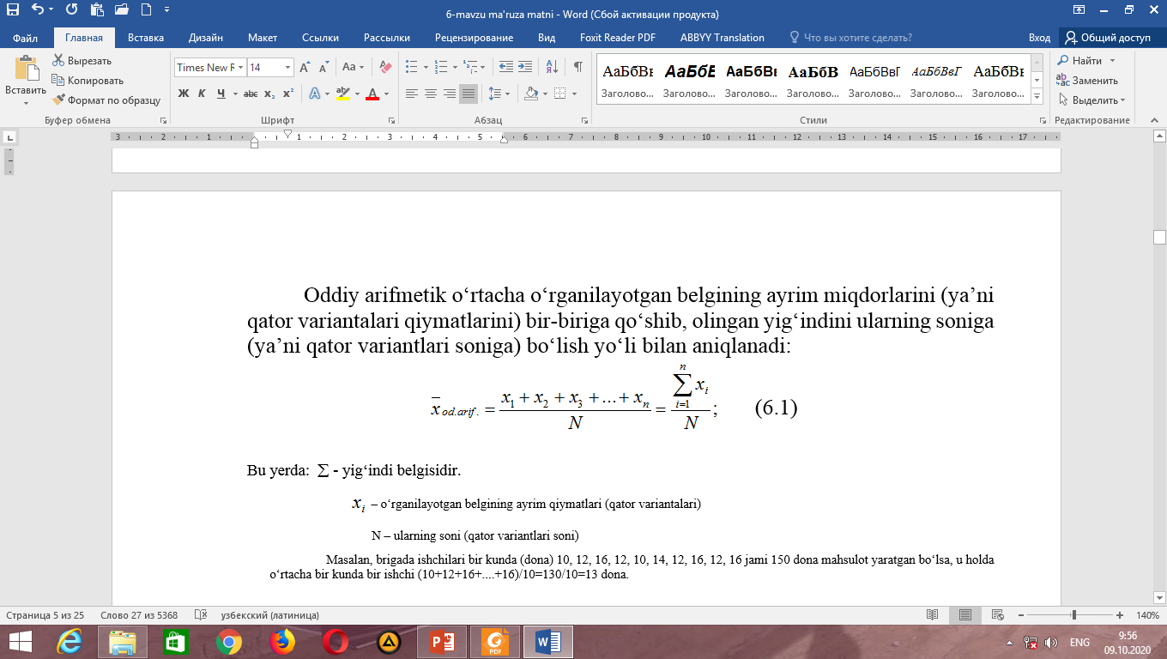
Oddiy arifmetik o‘rtacha

Slide 9
MUSTAHKAMLASH UCHUN MASALA
Kichik korxonada 10 ta ishchi ishlidi va ular sentyabr oyida quyidagicha maosh olishgan( ming somda) 3750, 3730, 3700, 4620, 4600, 4550, 4570, 5480, 5440, 5600 bo’lsa ,u holda bir ishchi bir oyda o’rtacha ? maosh oladi?

Slide 10
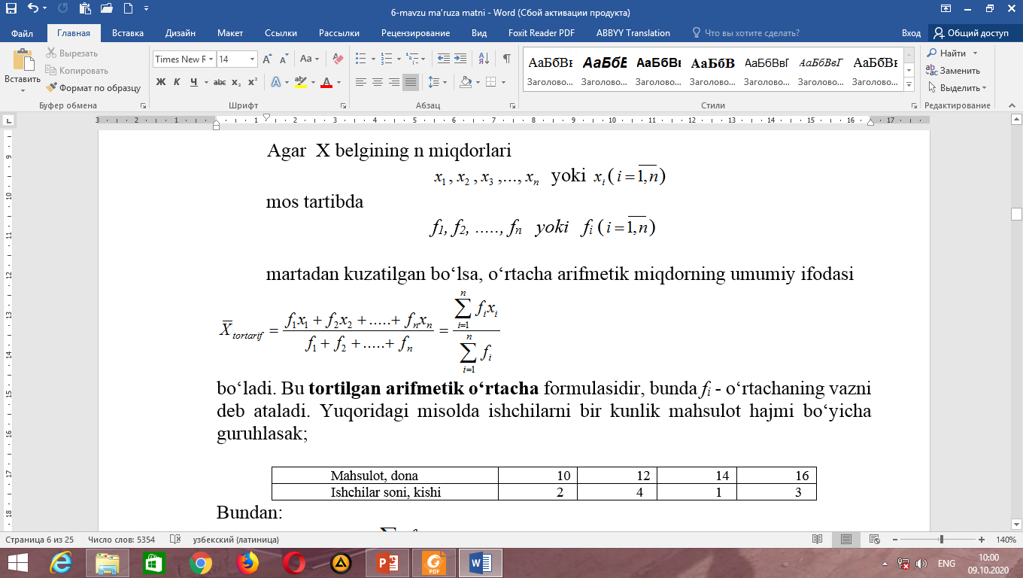
Tortilgan arifmetik o‘rtacha
Tortilgan arifmetik o‘rtacha – o‘rtalashtirilayotgan miqdorlarni ularning to‘plamda uchrashish soni bilan tortib olib hisoblangan o‘rtachadir.

Slide 12
. Fermer xo’jaliklarida paxta ekin maydoni va bir gektardan olingan xosil bo’yicha quyidagi malumot berilgan Barcha fermer xo’jaliklari bo’yicha o’rtacha hosildorlikni aniqlang:
tg’r | Xosildorlik x, sg’ga | Ekin maydoni f, ga
1 | 32 | 60
2 | 34 | 56
3 | 36 | 45
4 | 40 | 50
5 | 42 | 48

Slide 13
Uchta tug’ilgan bolaning og’irligi 2,3,4 kg o’rtacha og’irlikni hisoblaylik:
Sizning javobingiz-3 yoki 2 balkim 2.5

Slide 14
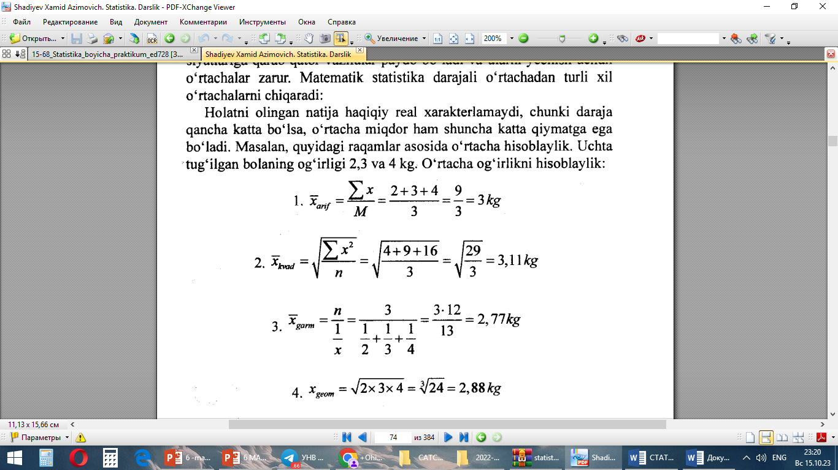
Javoblar tahlil qilamiz

Slide 15
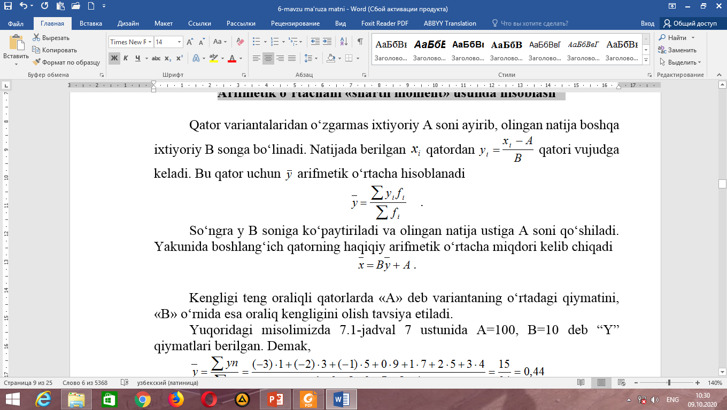
Arifmetik o‘rtachani «shartli moment» usulida hisoblash

Slide 16
Geometrik o‘rtacha deb shunday ilmiy qoidaga asoslangan o‘rtachaga aytiladiki, u bilan o‘rtalashtirilayotgan miqdorlarni almashtirish natijasida bu miqdorlarning o‘zaro ko‘paytmalari natijasi o‘zgarmasligi va to‘plam birliklari bo‘yicha geometrik progressiya bo‘yicha taqsimlanishi zarur.

Slide 17
Masalan, uyning eni 5 m, bo‘yi 11,4 m va balandligi 4 m desak, uy hajmi tomonining o‘rtacha uzunligi qancha?

Slide 18
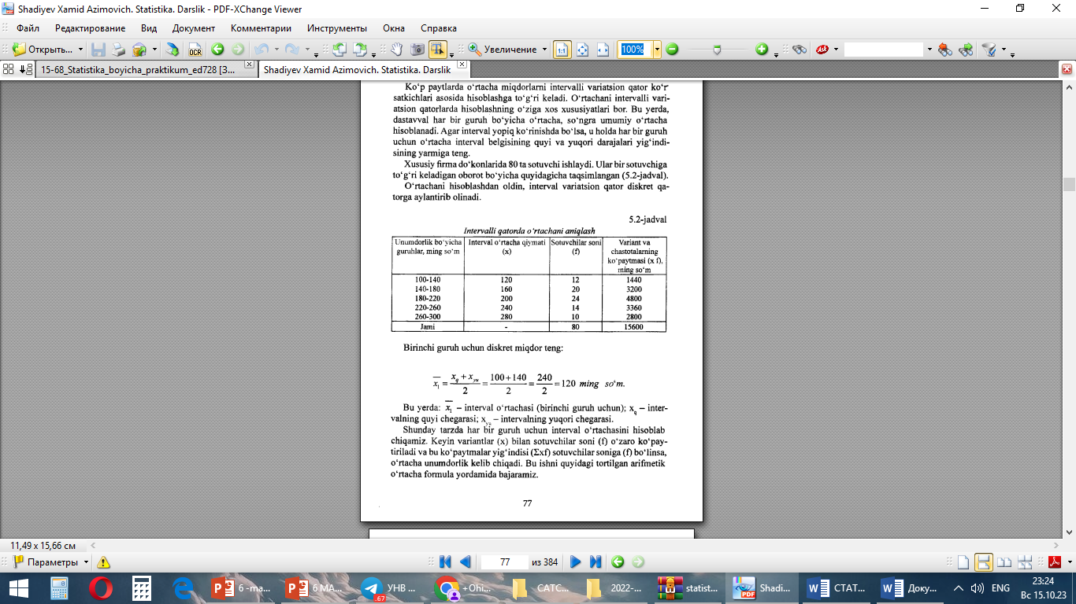

Slide 19
Kvantililar to‘plamni ma’lum qadamda teng (4, 5, 10, 100 va h.k.) qismga bo‘luvchi belgi qiymatidir
Qatorni to‘rtta teng bo‘lakka ajratuvchi miqdor (varianta qiymati) kvartili, besh qismga bo‘luvchi - kvintili, o‘n bo‘lakka ajratuvchi - detsili va yuz bo‘lakka bo‘luvchi pertsentili deb nomlanadi.
Ular medianaga o‘xshash tartibda hisoblanadi.

Slide 20
E’TIBORINGIZ UCHUN RAHMAT!

